Slide 1
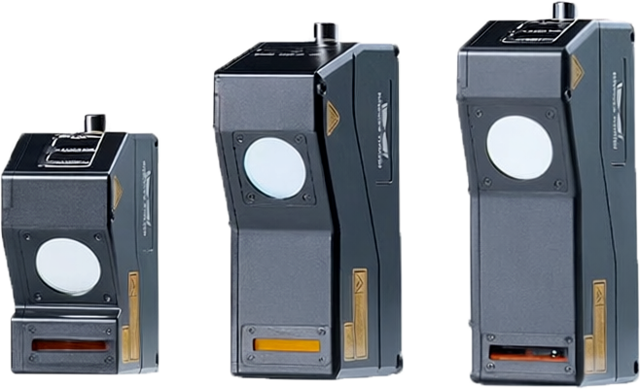
视觉小百科
试管尺寸测量视觉方案（2D）
推动机器视觉无所不在的存在

Slide 2
Contents
目录
01
项目描述
02
项目验证
03
配置清单
04
逻辑流程
05
评估结果&注意事项
06
售后服务

Slide 3

1、项目描述
●产品名称：试管
●测量内容：刻度线是否完整、位置是否有偏差
●产品材质：玻璃
●产品颜色：透明
●最大工作距离(mm)：1000
●最小工作距离(mm)：0.1
●检测区域(mm*mm)：60.0 * 15.0
●来料方式：传送
●测量精度要求(mm)：2
●检测节拍(pcs/min)：2
●检测时产品运动速度(m/s)：2
●工作距离(mm)：114
方案布局图

Slide 4

A(工作距离) = 114mm, B(视野宽度) = 16.5mm, C(视野长度) = 66mm
2、项目验证
参数名称 | 参数值
面阵相机型号 | MV-CS004-10UC
面阵相机类型 | 面阵相机
相机接口类型 | USC3.0
相机像素 | 720 * 540
镜头型号 | A9-0828-6MP
镜头品牌 | dahua
镜头焦距 | 8mm
镜头接口 | C

Slide 5

3、配置清单
系
统
构
成

Slide 6

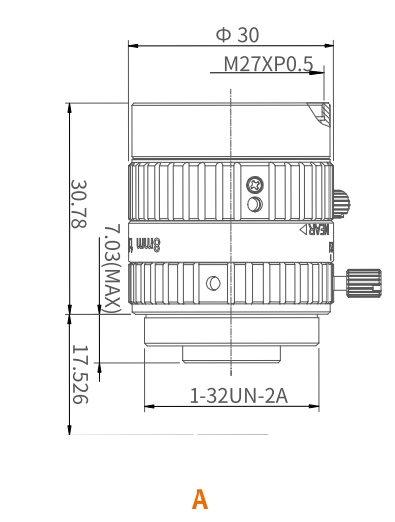
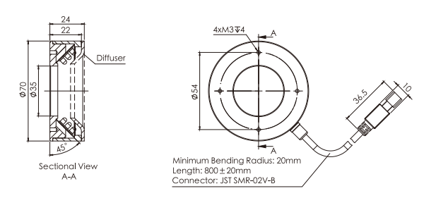
3、配置清单
光源尺寸图
相机尺寸图
镜头尺寸图

Slide 7
3、配置清单
序号 | 名称 | 型号 | 单位 | 数量 | 厂家
1 | 面阵相机 | MV-CS004-10UC | 台 | 1 | hikvision
2 | 镜头 | A9-0828-6MP | 个 | 1 | dahua
3 | 光源 | OPT-IRI7045 | 个 | 1 | OPT
4 | 工控机 | - | 台 | 1 | -
5 | 显示器 | - | 台 | 1 | -
6 | 软件 | Vision Master | 套 | 1 | hikvision

Slide 8
4、逻辑流程
逻辑流程
├── 图像采集
│ ├── 相机参数设置
│ │ ├── 设置相机分辨率为4096×3000，帧率30fps
│ │ ├── 配置触发模式为外部触发（与传送带同步）
│ │ └── 设置曝光时间为1/1000秒以减少运动模糊
│ └── 光源控制
│ ├── 采用背光照明（12V/20W环形光）
│ └── 设置光源亮度为80%以增强刻度线对比度
├── 预处理
│ ├── 图像滤波
│ │ ├── 使用高斯滤波（核大小5×5）平滑噪声
│ │ └── 应用阴影校正消除玻璃表面反光
│ └── 图像增强
│ ├── 二值化处理（阈值180）突出刻度线
│ └── 对比度增强（增益系数1.5）强化边缘特征
├── 刻度线检测
│ ├── 边缘对位置趋势分析
│ │ ├── 设置ROI区域为60×15mm检测窗口
│ │ ├── 配置边缘类型为"最接近边缘对"

Slide 9
4、逻辑流程
│ │ ├── 边缘极性选择"从黑到白"
│ │ ├── 滤波尺寸设为3以平衡抗噪与精度
│ │ ├── 理想边缘宽度设定为标准刻度间距（如2mm）
│ │ └── 距离阈值范围设置为±1mm（对应2mm精度要求）
│ └── 直线边缘缺陷检测
│ ├── 配置基准直线为理论刻度线位置
│ ├── 设置缺陷距离阈值为2mm（精度要求）
│ └── 开启断裂缺陷检测功能识别缺失刻度
├── 结果处理
│ ├── 条件检测
│ │ ├── 设置刻度线数量阈值（如应检测到10条刻度线）
│ │ └── 配置位置偏差允许范围（±1mm）
│ └── 格式化
│ ├── 将检测结果转换为JSON格式
│ └── 添加产品序列号和检测时间戳
└── 统计处理
├── 合格率统计（每批次1000件统计一次）
└── 缺陷类型分类（断裂/偏移/缺失）

Slide 10
5、评估结果&注意事项
05 评估结果 & 注意事项
现场环境
相机安装
物料一致性
风险点：现场存在强光干扰，可能影响图像对比度。
解决方案：加装遮光罩并调整光源角度以减少环境光干扰。
风险点：相机安装位置易受振动影响，导致图像模糊。
解决方案：采用减震支架固定相机，并确保安装面水平稳定。
风险点：不同批次试管透明度差异大，影响刻度线识别。
解决方案：在软件中增加自适应阈值处理模块，提升对材质变化的鲁棒性。

Slide 11
6、售后服务
该设备上线后使用初期，我们会派专人进行全程跟踪；
01
02
处理解决可能发生的设备异常；
03
对现场人员进行培训指导；
视觉小百科
设备调试完成后：售后服务一年；
04
05
若客户提出设备升级需求，我们会及时为您提供升级新方案。

Slide 12


感谢关注
视觉小百科
视频号
抖音
更多信息请访问：www.ytzrtx.com

